Slide 1
블록 체인 프로그래밍 체험을 통한
학습 S/W
잠자고 싶다
이호성, 이진우

Slide 2
1. 선행 연구 분석
2. 연구 개발 목표
3. 연구개발 내용 및 방법
4. 활용 기자재 및 재료
5. 참여 연구원 및 역할 분담

Slide 3

선행 연구 분석
국내외 관련 연구개발 동향
블록 체인을 배우기 위해선…
1. 학원을 간다.
2. 온라인 인터넷 강의를 듣는다.
3. 유튜브의 영상을 본다.
4. 블로그의 글을 참고하여 공부한다.

Slide 4

선행 연구 분석
국내외 관련 연구개발 동향
현재 블록체인을 교육하는 다양한 자료 존재
개념에 한정된 자료
어떤 코드로 인해 특징이 나타나는 지에 대한
설명 X
- 일반인이 프로그래밍 코드를 실습하기에는
많은 어려움이 따름

Slide 5
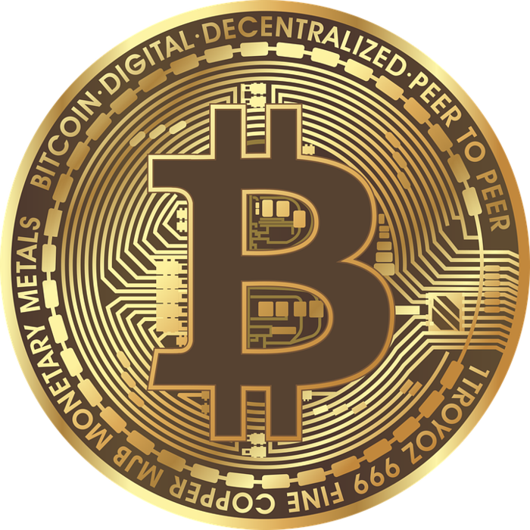
선행 연구 분석
연구개발 과제의 필요성 및 중요성
- 가상 화폐와 블록 체인 기술을 동일시 하는 경향 존재
- 정부에서 가상 화폐에 대한 규제 실시
인식을 바꾸기 위하여 일반인도 쉽게 배울 수 있는
블록 체인 교육 콘텐츠 개발 필요

Slide 6
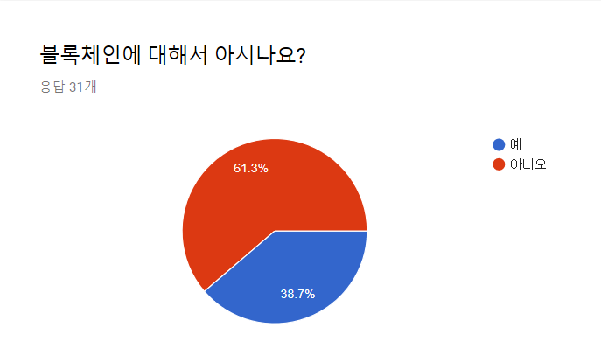
연구 개발 목표
요구 분석
설문 통계 1

Slide 7
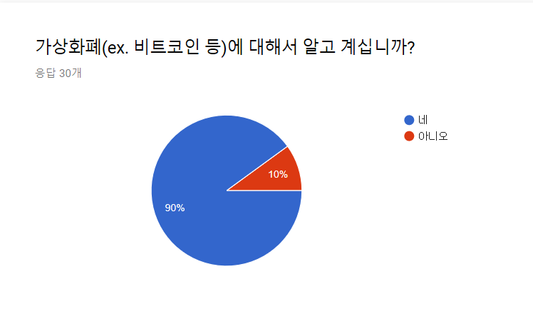
연구 개발 목표
요구 분석
- 일반인의 경우 블록 체인과 가상 화폐에 대한 명확한 개념이 없다.
블록 체인의 개념을 올바르게 정립하여 대중들의
잘못된 인식을 고치는데 큰 역할을 할 수 있음
설문 통계 1
블록 체인의 개념을 올바르게 정립하여 대중들의 잘못된 인식을
고치는데 가장 큰 역할을 할 수 있음

Slide 8



연구 개발 목표
목표대상
중, 고등학생
교사
일반 성인

Slide 9
연구 개발 목표
기대효과
- 개념 시각화를 통한 학습자의 학습 효과 상승
올바른 개념 정립을 가능하게 함
- 직관적인 UI 제공
직관적 UI를 통해 학습자가 편하게 학습할 수 있음
- 코딩 체험을 통한 학습 능률 향상
블록 체인의 심화 적인 프로그래밍을 하는데 필요한 역량을 기를 수 있음

Slide 10
연구개발 내용 및 방법
연구개발 내용
블록 체인 알고리즘 시각화
가. 스토리 라인 구체화
- 스토리 라인을 통해 학습자가 거부감을 가지지 않고 편안하게 이해 할 수 있게 함
나. 알고리즘 코드 의사 코드화
- 핵심 알고리즘과 연관된 개념을 의사 코드로 표현함으로써, 학습자가 보다 편하게 학습할 수 있도록 함.

Slide 11
연구개발 내용 및 방법
연구개발 내용
UI 구축
- 학습자가 명령어의 실행을 알아볼 수 있게 UI 구축
- 블록 체인 알고리즘의 수행과정을 종합적으로 확인 할 수 있게 UI를 구축

Slide 12
연구개발 내용 및 방법
연구개발 내용
프로그램 내의 프로그래밍 환경 구축
다. 명령어 구축
- 학습자가 편하게 체험할 수 있는 방식의 명령어를 설정할 예정
라. UI와 연동
- 명령어를 입력하면 UI가 제공하는 다른 화면에 실행 결과가 시각적으로 출력되도록 함
- 클릭으로 명령어를 실행하는 GUI 인터페이스 방식을 고려 중에 있음

Slide 13
연구개발 내용 및 방법
연구개발 내용
프로그램 내의 프로그래밍 환경 구축
다. 명령어 구축
- 학습자가 편하게 체험할 수 있는 방식의 명령어를 설정할 예정
라. UI와 연동
- 명령어를 입력하면 UI가 제공하는 다른 화면에 실행 결과가 시각적으로 출력되도록 함
- 클릭으로 명령어를 실행하는 GUI 인터페이스 방식을 고려 중에 있음

Slide 14
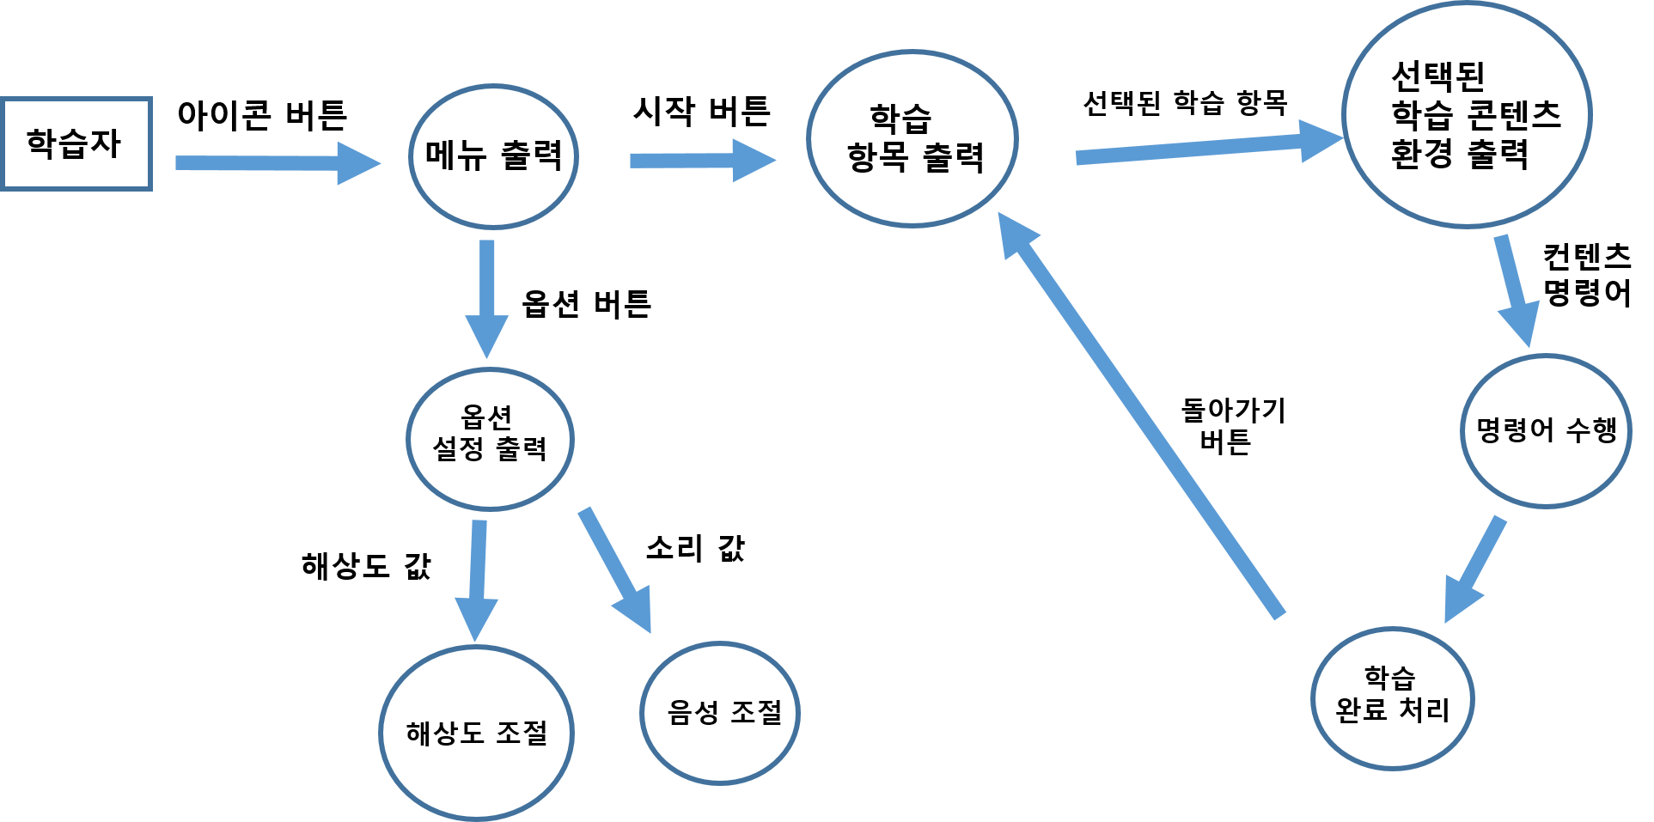
연구개발 내용 및 방법
연구개발 내용
학습 완료 버튼
자료 흐름도(DFD)

Slide 15
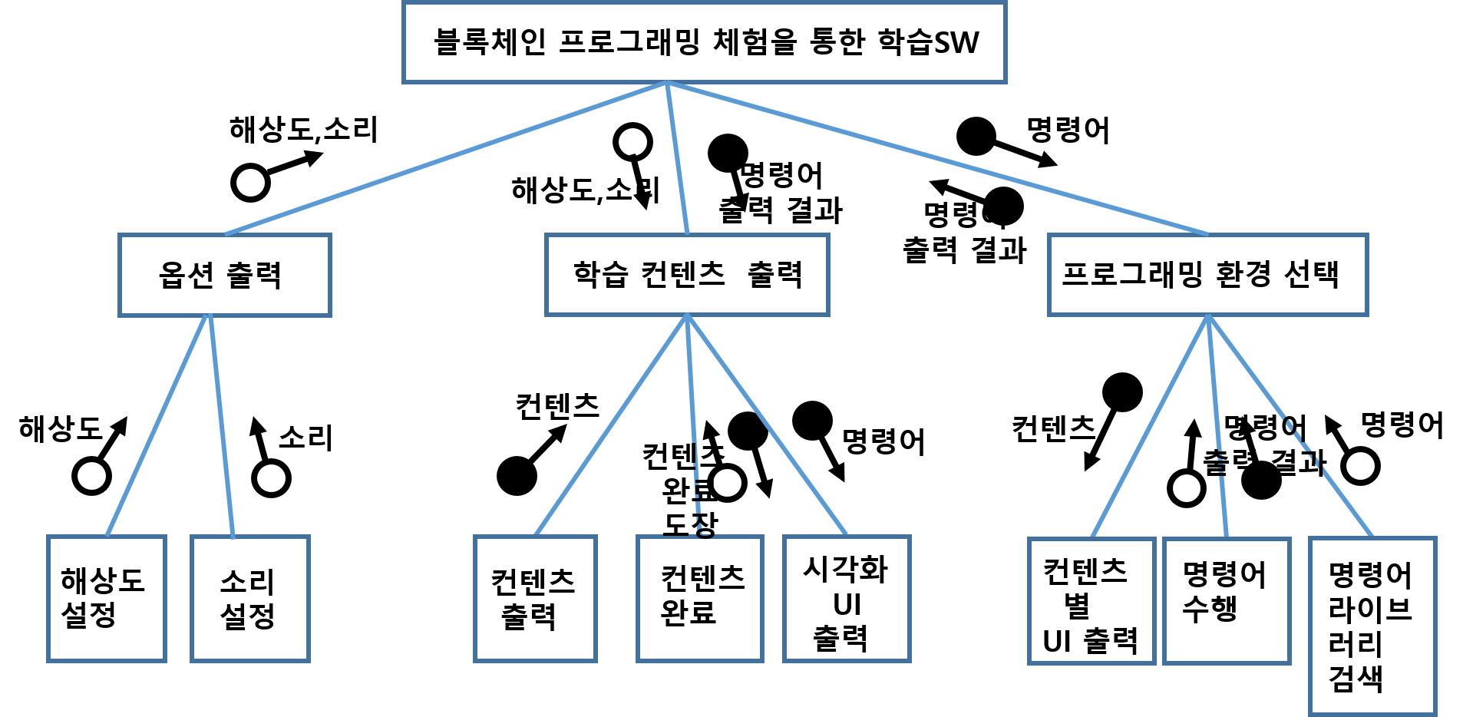
연구개발 내용 및 방법
연구개발 내용
구조도

Slide 16
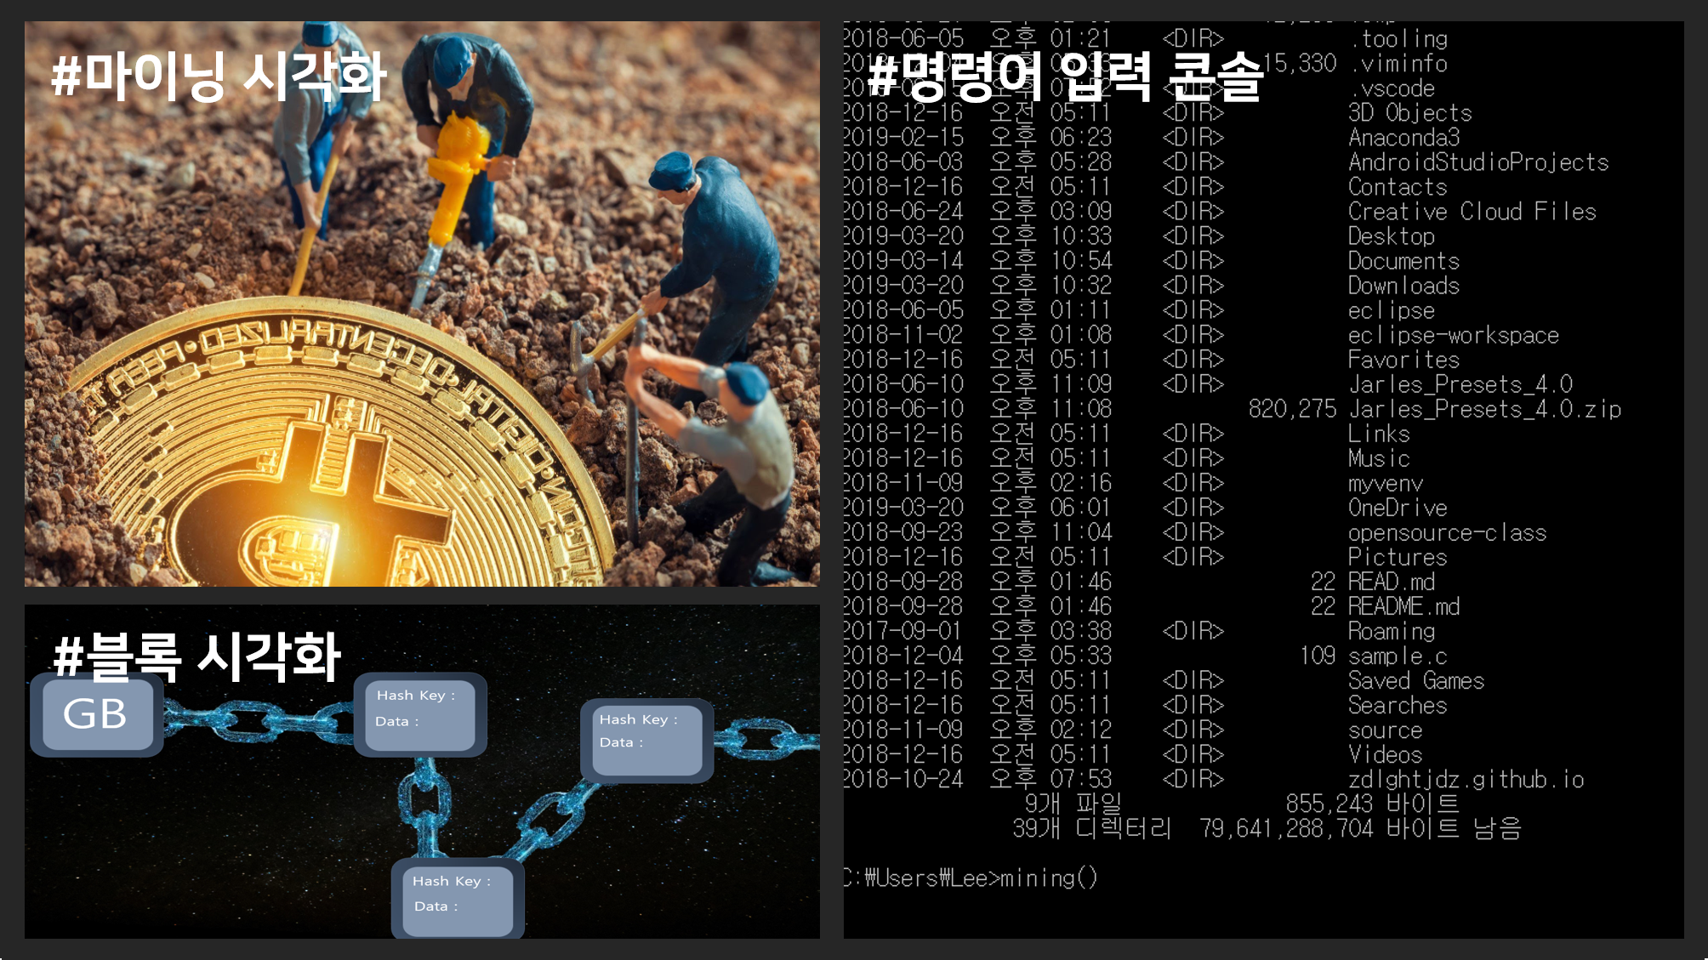
연구개발 내용 및 방법
콘텐츠 UI
- 학습 화면 1

Slide 17
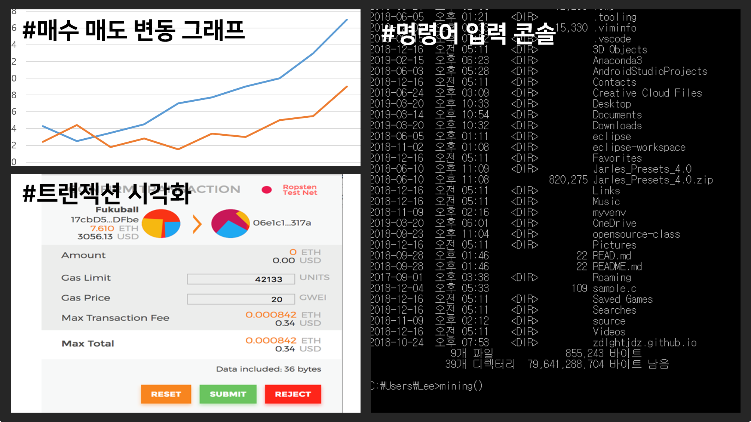
연구개발 내용 및 방법
콘텐츠 UI
- 학습 화면 2

Slide 18
활용 기자재 및 재료
사용 기자재 소개
- Power Point 2016 : 발표 자료 및 디자인 작업
- 한 컴 오피스 : 문서 작업
- Unity : 프로그램 개발 엔진
- Unreal Engine: 프로그램 개발 엔진
- Windows 10 : 운영체제
- 노트북 및 데스크 톱 PC : 개발 진행 도구

Slide 19
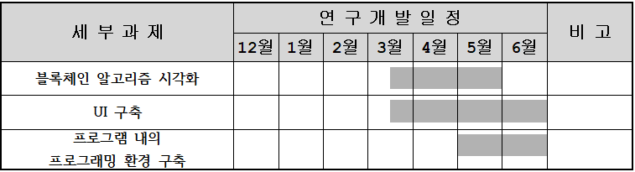
참여 연구원 현황 및 역할분담
연구 개발 일정
세부 과제별 연구개발 일정

Slide 20
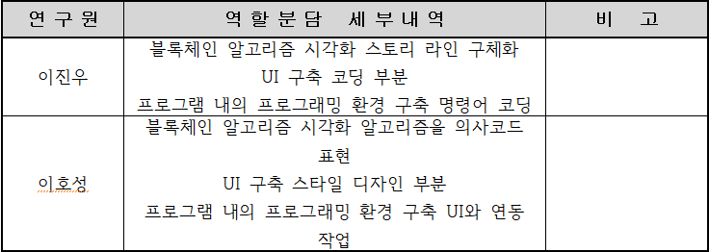
참여 연구원 현황 및 역할분담
사용 기자재 소개
참여 연구원 간 역할분담 내역

Slide 21
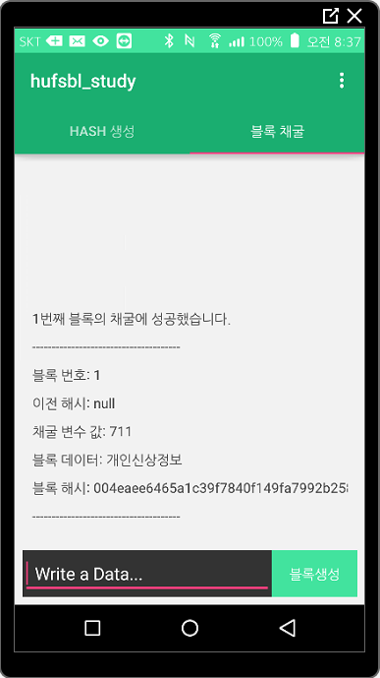
참고 문헌
1) hufsbl_study 모바일 어플리케이션 구글 플레이 스토어 / 블록체인 개념 체험 어플(2019.03.18.)
https://play.google.com/store/apps/details?id=blockchain.com.hufsbl.hufsbl_study&hl=kr
(2) blockchain tutorials 모바일 어플리케이션 구글 플레이 스토어 / 블록체인 튜토리얼 어플(2019.03.18.)
https://play.google.com/store/apps/details?id=blockchain.eth.etc.bitcoin.earnmoney

Slide 22
참고 문헌
(3) 블록체인 아카데미
http://www.blockchainacademy.co.kr/
(4) 에듀테크 분야의 블록체인 기술의 활용 가능성에 대한 탐색적 연구
http://blog.coursemos.kr/%EC%97%90%EB%93%80%ED%85%8C%ED%81%AC-%EB%B6%84%EC%95%BC%EC%97%90%EC%84%9C%EC%9D%98-%EB%B8%94%EB%A1%9D%EC%B2%B4%EC%9D%B8-%EA%B8%B0%EC%88%A0%EC%9D%98-%ED%99%9C%EC%9A%A9-%EA%B0%80%EB%8A%A5%EC%84%B1/

Slide 23
참고 문헌
(5) 대학 교육과 블록체인 — 새로운 패러다임의 서막
https://medium.com/@kblockresearch/12-%EB%8C%80%ED%95%99-%EA%B5%90%EC%9C%A1%EA%B3%BC-%EB%B8%94%EB%A1%9D%EC%B2%B4%EC%9D%B8-%EC%83%88%EB%A1%9C%EC%9A%B4-%ED%8C%A8%EB%9F%AC%EB%8B%A4%EC%9E%84%EC%9D%98-%EC%84%9C%EB%A7%89-d60ac86db931
(6)KINGSLAND(school of blockchain)
https://kingslanduniversity.com/lp/seoul-blockchain-developer-school-hangul-g/
(7)블록체인과 solidity 온라인 강좌
https://www.inflearn.com/course/%EB%B8%94%EB%A1%9D%EC%B2%B4%EC%9D%B8-blockchain/

Slide 24
QnA
잠자고 싶다

Slide 25
THANK YOU
잠 자 고 싶 다

